Slide 1
ΣΤΕΛΕΧΩΣΗ ΚΑΙ ΠΡΟΓΡΑΜΜΑΤΙΣΜΟΣ

Slide 2
ΣΚΟΠΟΣ ΤΟΥ ΚΕΦΑΛΑΙΟΥ
Ανάλυση των βασικών συστατικών της διαδικασίας στελέχωσης
Εκτίμηση των αναγκών ενός τμήματος σε βασικό και συμπληρωματικό προσωπικό
Προετοιμασία ενός σχεδίου στελέχωσης για ένα νοσηλευτικό τμήμα
Notes:
Η στελέχωση αποτελεί σίγουρα ένα από τα σημαντικότερα προβλήματα κάθε νοσηλευτικού οργανισμού, είτε είναι νοσοκομείο, οίκος ευγηρίας, φορέας παροχής κατ’ οίκον νοσηλείας, φορέας επείγουσας φροντίδας, είτε κάποιας άλλης μορφής ίδρυμα.
Οι συνιστώσες της διαδικασίας της στελέχωσης ως σύστημα ελέγχου περιλαμβάνει μια μελέτη στελέχωσης, ένα βασικό σχέδιο στελέχωσης, ένα σχέδιο προγράμματος και ένα πληροφοριακό σύστημα νοσηλευτικής διοίκησης. Το σύστημα αυτό περιλαμβάνει τα εξής πέντε στοιχεία:
Την ποιότητα της φροντίδας των ασθενών που θα προσφερθεί και τη μέτρησή της
Τα χαρακτηριστικά των ασθενών και των νοσηλευτικών αναγκών τους
Την πρόβλεψη της προσφοράς των νοσηλευτών που απαιτούνται για τις περιπτώσεις (1) και (2)
Τη διοικητική μέριμνα του προγράμματος στελέχωσης και τον έλεγχό του
Την αξιολόγηση της επιθυμητής ποιότητας φροντίδας, μετρώντας έτσι την επιτυχία της στελέχωσης

Slide 3
ΣΚΟΠΟΣ ΤΟΥ ΚΕΦΑΛΑΙΟΥ
Εξοικείωση με την έννοια του Συστήματος Ταξινόμησης Ασθενών (PCS).
Χρήση ενός PCS για την ταξινόμηση των ασθενών ενός τμήματος
Ανάλυση της στελέχωσης και των προβλημάτων της σε ένα νοσηλευτικό τμήμα
Notes:
Κάθε νοσηλευτική μονάδα πρέπει να διαθέτει ένα βασικό σχέδιο στελέχωσης, το οποίο να αναφέρεται στο βασικό προσωπικό που απαιτείται για να καλυφθεί κάθε βάρδια της μονάδας.

Slide 4
ΣΚΟΠΟΣ ΤΟΥ ΚΕΦΑΛΑΙΟΥ
Η άριστη φροντίδα και η υψηλή παραγωγικότητα
Εντοπισμός τρόπων αύξησης της παραγωγικότητας του νοσηλευτικού προσωπικού.
Μέτρηση της παραγωγικότητας των νοσηλευτών ενός τμήματος

Slide 5
“It may seem a strange principle to enunciate as the very first requirement in a Hospital that it should do the sick no harm.”
– Florence Nightingale, Notes on Hospitals, 1859
Patient Safety = Nurse Staffing

Slide 6
Το Ανθρώπινο Δυναμικό στον τομέα της Υγείας (ΑΔΥ) στη χώρα
Αποτύπωση παρούσας κατάστασης
Βασικές προκλήσεις

Slide 7
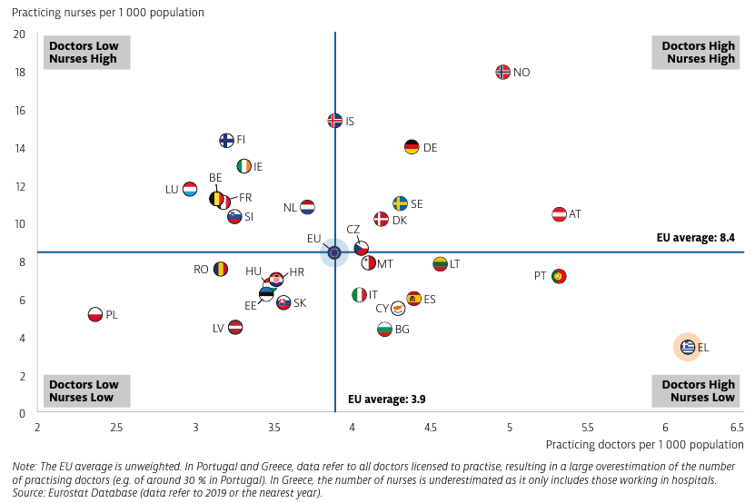
Ιατροί και νοσηλευτές ανά 1.000 πληθ., 2019
Ιατροί ανά 1.000 πληθ., 2010 και 2020
Νοσηλευτές ανά 1.000 πληθ., 2010 και 2020
Ανισορροπία στο διαθέσιμο αριθμό ιατρών σε σύγκριση με τον διαθέσιμο αριθμό νοσηλευτών
OECD/European Observatory on Health Systems and Policies (2021), Greece: Country Health Profile 2021, State of Health in the EU, OECD Publishing, Paris, https://doi,org/10,1787/4ab8ea73-en

Slide 8
Γεωγραφική κατανομή ιατρών, ανά 100 χιλιάδες κατοίκους, 2012-2020
ΕΤΗ | 2012 | 2013 | 2014 | 2015 | 2016 | 2017 | 2018 | 2019 | 2020
Ελλάδα | 577,98 | 581,26 | 586,70 | 590,21 | 612,21 | 606,62 | 610,40 | 616,12 | 619,50
Αττική | 742,90 | 746,60 | 753,88 | 753,96 | 807,88 | 791,92 | 791,98 | 813,51 | 821,55
Ήπειρος | 586,73 | 596,63 | 666,87 | 677,83 | 666,29 | 667,87 | 695,18 | 666,61 | 714,15
Κεντρική Μακεδονία | 591,36 | 603,51 | 604,91 | 610,98 | 620,92 | 612,71 | 625,16 | 613,53 | 615,72
Κρήτη | 611,69 | 612,70 | 631,02 | 627,55 | 621,28 | 636,09 | 622,81 | 610,65 | 593,24
Θεσσαλία | 473,70 | 483,75 | 496,28 | 505,36 | 511,50 | 522,26 | 521,27 | 531,19 | 525,93
Νησιά Ιονίου | 407,79 | 451,55 | 429,20 | 436,11 | 459,70 | 483,91 | 519,06 | 525,28 | 513,91
Ανατολική Μακεδονία, Θράκη | 480,29 | 478,04 | 479,62 | 496,62 | 498,80 | 494,86 | 496,96 | 510,88 | 513,69
Δυτική Ελλάδα | 482,59 | 481,21 | 481,57 | 484,08 | 488,20 | 500,97 | 491,23 | 494,85 | 493,81
Πελοπόννησος | 384,55 | 376,10 | 359,24 | 356,05 | 380,62 | 369,92 | 379,95 | 385,66 | 394,83
Νότιο Αιγαίο | 339,09 | 331,02 | 324,94 | 347,34 | 333,94 | 332,72 | 346,91 | 370,19 | 366,32
Βόρειο Αιγαίο | 397,43 | 374,32 | 396,19 | 372,77 | 373,17 | 365,93 | 360,45 | 320,01 | 314,58
Δυτική Μακεδονία | 302,80 | 304,63 | 298,31 | 330,75 | 358,31 | 356,57 | 355,07 | 343,82 | 310,20
Στερεά Ελλάδα | 303,99 | 299,29 | 302,43 | 300,47 | 290,93 | 287,21 | 304,43 | 312,24 | 309,35
Πηγή: Eurostat, 2022

Slide 9
Ποσοστό διαφορετικών κατηγοριών ιατρών στο σύνολο των ιατρών, 2020
Πηγή: OECD Health Statistics 2022; Eurostat Database
Notes:
Σημείωση: Ο μέσος όρος της ΕΕ είναι μη σταθμισμένος, 1, Στην κατηγορία «Λοιποί ιατροί» περιλαμβάνονται οι ειδικευόμενοι ιατροί που εργάζονται σε νοσοκομεία, οι πρόσφατοι πτυχιούχοι που δεν έχουν ακόμη ξεκινήσει ειδικότητα, καθώς και τυχόν άλλοι ιατροί που δεν ορίζονται περαιτέρω, 2, Στην Πορτογαλία, μόνο το 30% περίπου των γιατρών που απασχολούνται στο δημόσιο τομέα εργάζονται ως γενικοί ιατροί στην ΠΦΥ – το υπόλοιπο 70% εργάζεται σε νοσοκομεία,

Slide 10
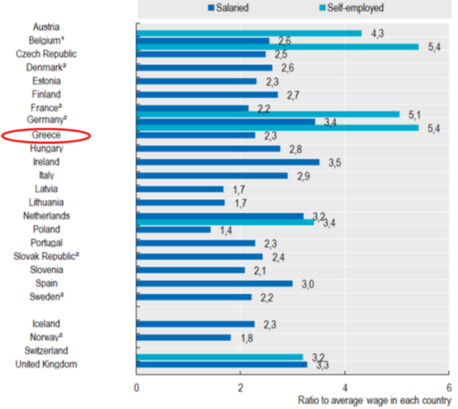
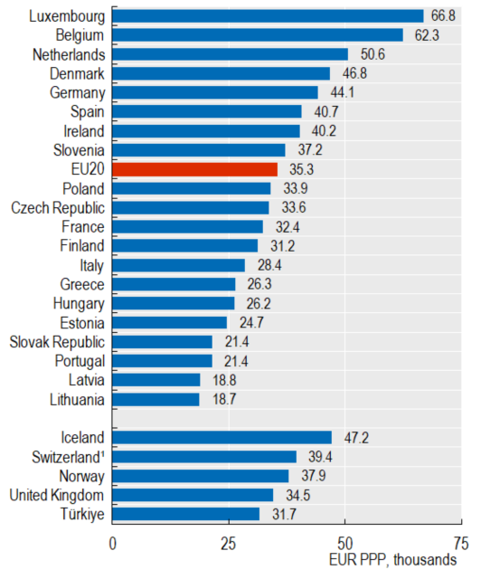
Αμοιβές ειδικών γιατρών και νοσηλευτών, 2020
Ειδικοί Γιατροί
Νοσηλευτές
Πηγή: OECD Health Statistics 2022
Notes:
Περιλαμβάνονται τα έξοδα πρακτικής άσκησης των αυτοαπασχολούμενων γενικών ιατρών και ειδικών (με αποτέλεσμα την υπερεκτίμηση),
Τα στοιχεία τόσο για τους έμμισθους γενικούς ιατρούς όσο και για τους ειδικευόμενους ιατρούς αναφέρονται στους μισθωτούς ειδικούς καθώς δεν είναι δυνατός ο διαχωρισμός αυτών των δύο ομάδων ιατρών,

Slide 11
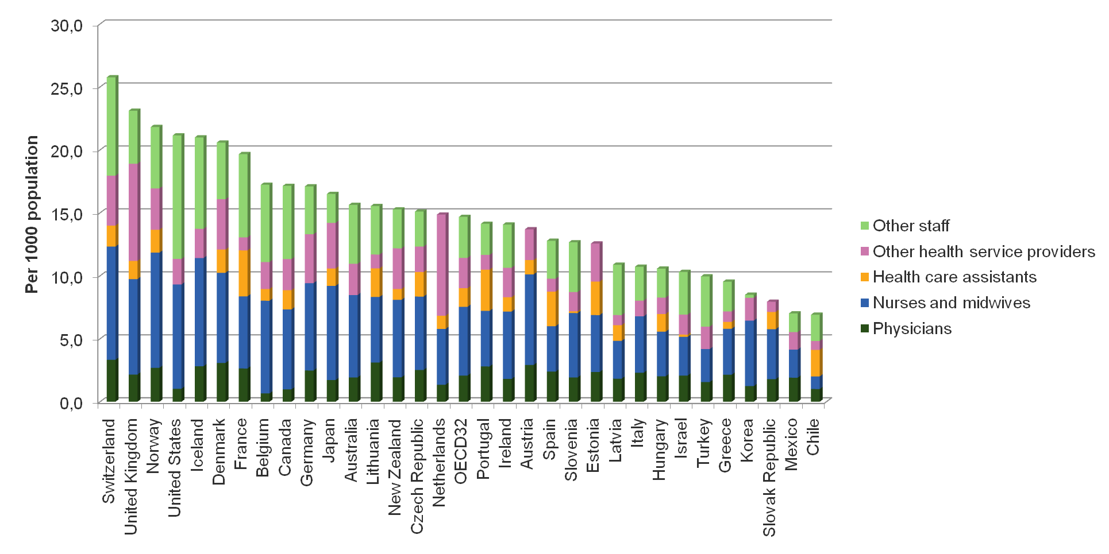
ΝΟΣΟΚΟΜΕΙΑ
Εργατικό δυναμικό ανά 1.000 πληθ., 2019
Πηγή: OECD Health Statistics 2021

Slide 12
ΔΗΜΟΣΙΑ ΝΟΣΟΚΟΜΕΙΑ
Ιατρικό και νοσηλευτικό προσωπικό Νοσοκομείων
Μείγμα νοσηλευτικής στελέχωσης, αριθμός ιατρών και νοσηλευτών ανά κατειλημμένη κλίνη, πληρότητα και μέση διάρκεια νοσηλείας, 2021
 | Λοιπά Τριτοβάθμια Νοσοκομεία < 200 κλινών | Λοιπά Τριτοβάθμια Νοσοκομεία > 200 κλινών | Μεγάλα Τριτοβάθμια Νοσοκομεία | Πανεπιστημιακά Νοσοκομεία και Νοσοκομεία με παν/κές κλίνες
Μέσο ποσοστό νοσηλευτών ΠΕ/ΤΕ στο σύνολο του νοσηλευτικού προσωπικού (%) | 53,8% | 56,9% | 61,8% | 66,7%
Αριθμός Νοσηλευτών ΠΕ/ΤΕ ανά κατειλημμένη κλίνη | 2,9 | 2,1 | 1,8 | 1,7
Αριθμός Ιατρών ανά κατειλημμένη κλίνη (δεδομένα 2019) | 1,2 | 0,9 | 1,2 | 1,6
Πληρότητα | 42,4% | 54,0% | 62,2% | 70,2%
Μέση Διάρκεια Νοσηλείας | 3,8 | 4,7 | 4,3 | 4,1
Πηγή: MoH Business Intelligence System, 2022
Notes:
Hospitals are understaffed when medical and nursing staffing ratios per occupied bed are considered, especially in hospital units (large tertiary hospitals, university hospitals and hospitals with university hospitals’ beds) with high bed occupancies,

Slide 13
ΠΡΩΤΟΒΑΘΜΙΑ ΦΡΟΝΤΙΔΑ ΥΓΕΙΑΣ
Ιατρικό και νοσηλευτικό προσωπικό μονάδων ΠΦΥ, 2021
Ιατρικό, νοσηλευτικό και προσωπικό λοιπών ειδικοτήτων μονάδων ΠΦΥ, 2021
(Κέντρα Υγείας, Περιφερειακές κλινικές, Τοπικά Ιατρεία και ToMY)
Συμβεβλημένοι με τον ΕΟΠΥΥ γενικοί ιατροί, παιδίατροι και ειδικοί γιατροί
Σύμφωνα με πρόσφατα δεδομένα από τον ΕΟΠΥΥ και το ΥΥ:
1.270 προσωπικοί γιατροί και
153 παιδίατροι
έχουν συμβληθεί με τον ΕΟΠΥΥ για την παροχή υπηρεσιών ΠΦΥ.
Ο αριθμός συμβεβλημένων ιατρών λοιπών ειδικοτήτων ανέρχεται σε 2.927.
Κατηγορία Προσωπικού | Ν
Ιατρικό προσωπικό | 6.080
Νοσηλευτικό προσωπικό | 5.160
Λοιπές ειδικότητες | 4.677
ΣΥΝΟΛΟ | 15.917
Πηγή: ΕΛΣΤΑΤ, 2021
Μόνο το 15% του συνολικού ιατρικού και νοσηλευτικού προσωπικού που εργάζεται στο δημόσιο τομέα εργάζεται στον τομέα της ΠΦΥ

Slide 14
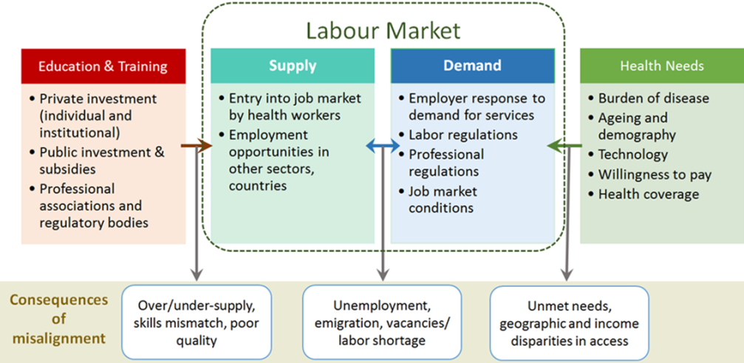
Ανάλυση της Αγοράς Εργατικού Δυναμικού στον τομέα της Υγείας στην Ελλάδα: Βασικές προκλήσεις
Προκλήσεις στη συνεργασία μεταξύ βασικών φορέων (πχ μεταξύ Υπουργείου Παιδείας και Υγείας)
Αναντιστοιχία μεταξύ των αναγκών στελέχωσης και των αποφοίτων
Ανορθολογική κατανομή δυναμικού που οδηγεί σε υπο-στελέχωση της ΠΦΥ και σε υπερ-πληθώρα ειδικών γιατρών
Θέσεις εργασίας που δεν ευθυγραμμίζονται με τις ανάγκες υγείας του πληθυσμού
Οι συνθήκες της προσφοράς ΑΔΥ δίνουν κίνητρα για άσκηση ιδιωτικού έργου
Γεωγραφικές ανισότητες/ αναντιστοιχία μεταξύ του ΑΔΥ και των αναγκών σε απομακρυσμένες/νησιωτικές περιοχές
Προκλήσεις στην αποτελεσματικότητα των κινήτρων πρόσληψης και παραμονής των ΕΥ
Γηράσκων πληθυσμός, μεταναστευτικές ροές
2η υψηλότερη θέση αυτό-αναφερόμενων μη ικανοποιημένων αναγκών για ιατρική εξέταση στην ΕΕ (αφορά κυρίως σε άτομα από νοικοκυριά με χαμηλό εισόδημα)

Slide 15
ΔΙΑΔΙΚΑΣΙΑ ΣΤΕΛΕΧΩΣΗΣ

Slide 16
Η διαδικασία στελέχωσης περιλαμβάνει
…μια μελέτη στελέχωσης, ένα βασικό σχέδιο στελέχωσης, ένα σχέδιο προγραμματισμού/πρόβλεψης αναγκών, ένα σχέδιο ελέγχου, σχέδιο προϋπολογισμού και ένα πληροφοριακό σύστημα

Slide 17
ΜΕΛΕΤΗ ΣΤΕΛΕΧΩΣΗΣ: ΕΡΓΑΛΕΙΑ
Μελέτη χρόνου και συχνότητας καθηκόντων
Δειγματοληψία εργασίας
Συνεχής δειγματοληψία
Αυτόβουλη αναφορά
Τεχνικές Aydelotte
Notes:
Μία μελέτη στελέχωσης πρέπει να συγκεντρώνει στοιχεία για περιβαλλοντικούς παράγοντες μέσα και έξω από τον οργανισμό οι οποίοι επηρεάζουν τις προϋποθέσεις στελέχωσης. Η Aydelotte ανέφερε τέσσερις τεχνικές που «δανείστηκε» από τη Μηχανική για τη μέτρηση του έργου των νοσηλευτών. Όλες εμπεριείχαν την έννοια του χρόνου που απαιτείται για την εκτέλεση της εργασίας.

Slide 18
ΜΕΛΕΤΗ ΣΤΕΛΕΧΩΣΗΣ
Μελέτη του χρόνου και της συχνότητας των καθηκόντων
α Καθήκοντα και διαδικασίες
β Σημείο και ώρα έναρξης
γ Σημείο και ώρα περάτωσης
δ Μέγεθος δείγματος
ε Μέσος χρόνος
στ Περιθώρια για κόπωση, ατομικές μεταβολές απόδοσης και αναπόφευκτη αναμονή
ζ Πρότυπος χρόνος= ε+στ
η. Συχνότητα καθηκόντων * πρότυπος χρόνος= μέτρηση νοσηλευτικής δραστηριότητας (τυπικός χρόνος)
θ. Σύνολο καθηκόντων * τυπικός χρόνος = όγκος νοσηλευτικού έργου

Slide 19
ΜΕΛΕΤΗ ΣΤΕΛΕΧΩΣΗΣ
2. Δειγματοληψία εργασίας
α. Εντοπισμός των κυριότερων και δευτερευουσών κατηγοριών των νοσηλευτικών ενεργειών
β. Καθορισμός του αριθμού των παρατηρήσεων
γ. Παρατήρηση του τυχαίου δείγματος του νοσηλευτικού προσωπικού που εκτελεί καθήκοντα
δ. Ανάλυση των παρατηρήσεων (ποσοστό του συνολικού χρόνου που δαπανήθηκε σε αυτήν την δραστηριότητα)

Slide 20
ΜΕΛΕΤΗ ΣΤΕΛΕΧΩΣΗΣ
Συνεχής δειγματοληψία
Είναι ίδια με την προηγούμενη μέθοδο με τις εξής διαφορές:
α. ο παρατηρητής παρακολουθεί ένα άτομο κατά την εκτέλεση κάποιας εργασίας
β. ο παρατηρητής μπορεί να παρακολουθεί την εργασία που εκτελείται για έναν ή περισσότερους ασθενείς, αν η παρακολούθηση μπορεί να γίνει ταυτόχρονα

Slide 21
ΜΕΛΕΤΗ ΣΤΕΛΕΧΩΣΗΣ
Αυτόβουλη αναφορά
α. Το άτομο καταγράφει τη δειγματοληψία της εργασίας που αφορά το ίδιο
β. Τα καθήκοντα καταγράφονται με τη χρήση του χρονικού διαστήματος ή του χρόνου έναρξης και λήξης του καθήκοντος
γ. Γίνεται ανάλυση των καταγεγραμμένων στοιχείων

Slide 22
ΜΕΛΕΤΗ ΣΤΕΛΕΧΩΣΗΣ
Συγκεντρώνει στοιχεία για περιβαλλοντικούς παράγοντες μέσα και έξω από τον οργανισμό οι οποίοι επηρεάζουν τις προϋποθέσεις στελέχωσης
Τεχνικές για μέτρηση έργου (όλες εμπεριέχουν την έννοια του χρόνου)

Slide 23
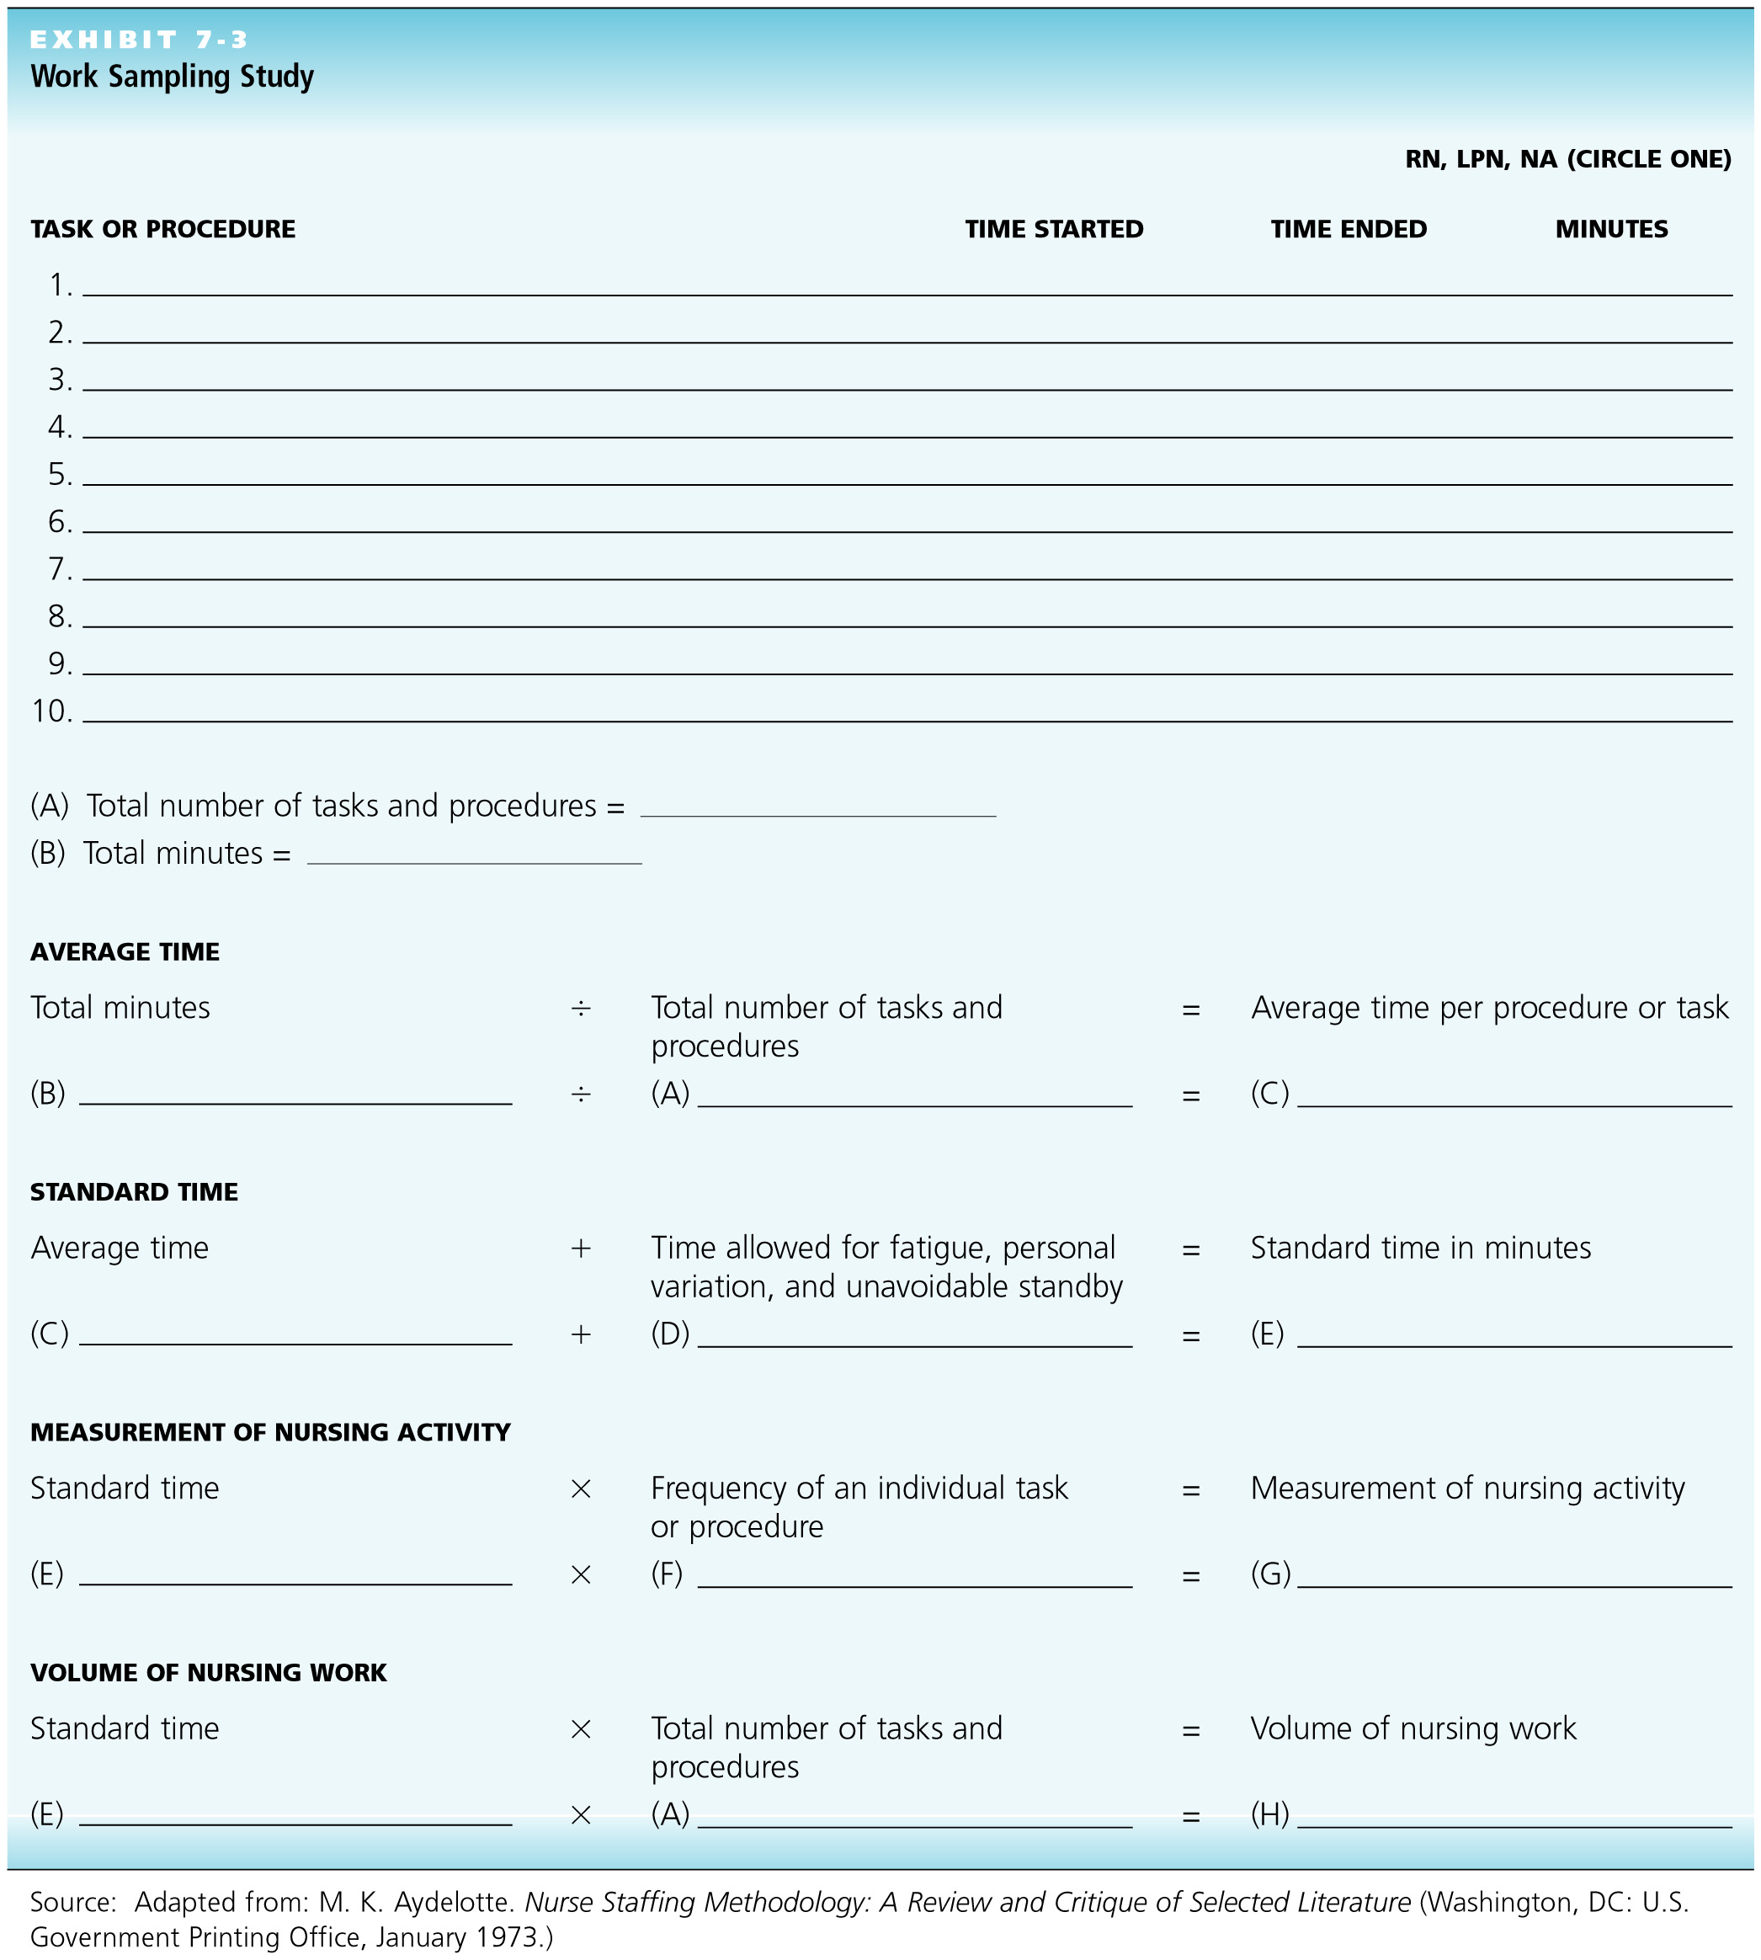
(Exhibit 7-3 p. 101)

Slide 24
ΠΡΟΒΛΕΨΗ ΑΝΑΓΚΩΝ ΣΤΕΛΕΧΩΣΗΣ
3 στάδια
Με βάση προηγούμενα στοιχεία στελέχωσης Απαιτείται: αριθμός απαιτούμενου προσωπικού, μίγμα προσωπικού, χρόνος διάρκειας ασθένειας, ΣΤΑ κτλ.
Επανεξέταση των σημερινών επιπέδων στελέχωσης
Εκτίμηση των αναγκών βάσει των μελλοντικών σχεδίων του ιδρύματος
Notes:
Σύμφωνα με τη West, «Υπάρχουν τρεις απόλυτοι κανόνες για την πρόβλεψη των αναγκών στελέχωσης». Ο πρώτος είναι να στηρίξουμε τις προβλέψεις για τη στελέχωση σε παλιά στοιχεία στελέχωσης. Τα στοιχεία μπορούν να συλλεγούν από αναφορές του συστήματος ταξινόμησης ασθενών και από εκθέσεις της απογραφής. Αυτού του είδους τα στοιχεία είναι εύκολα διαθέσιμα στα περισσότερα νοσοκομεία. Μερικά πληροφοριακά συστήματα νοσηλευτικής διοίκησης, όπως το Medicus, παρέχουν αριθμούς για το απαιτούμενο προσωπικό, ενώ παρέχονται στοιχεία για το μίγμα των διπλωματούχων νοσηλευτών, πρακτικών νοσηλευτών και των βοηθών νοσηλευτών. Άλλα απαραίτητα στοιχεία είναι ο χρόνος διάρκειας της ασθενείας, οι υπερωρίες, οι αργίες και το διάστημα αδείας.
Ο δεύτερος απόλυτος κανόνας για τη στελέχωση είναι να επανεξεταστούν τα σημερινά επίπεδα στελέχωσης. Η επανεξέταση των μελλοντικών σχεδίων του ιδρύματος είναι ο τρίτος απόλυτος κανόνας. Οι κλινικοί νοσηλευτές που λαμβάνουν μέρος στα σχέδια στελέχωσης εμπιστεύονται τα σχέδια. Αυτές οι μελέτες στελέχωσης μπορούν να πραγματοποιηθούν με ηλεκτρονικά λογιστικά φύλα.
Η στελέχωση απαιτεί πολύ σχεδιασμό εκ μέρους των νοσηλευτών. Απαιτείται συλλογή και ανάλυση των στοιχείων. Τα στοιχεία αυτά αφορούν δεδομένα για το προϊόν – τη φροντίδα των ασθενών- καθώς και διαγνωστικές και θεραπευτικές διαδικασίες που πραγματοποιούνται από γιατρούς και νοσηλευτές, ενώ η γνώση των στοιχείων της επαγγελματικής νοσηλευτικής στη λήψη του ιστορικού και την εκτίμηση, τη νοσηλευτική διάγνωση και τη συνταγογραφία, την εφαρμογή της φροντίδας, την αξιολόγηση, την τήρηση των αρχείων και όλες τις άλλες ενέργειες που σχετίζονται με την πρωτοβάθμια φροντίδα υγείας των ασθενών.

Slide 25
Οι ενέργειες για την στελέχωση
…συμπεριλαμβάνουν πρόσληψη, περιγραφή και ανάθεση καθηκόντων, εκ των προτέρων κατάρτιση προγράμματος εργασίας, εκτίμηση απουσιών και τάσης φυγής, μισθοδοσία, πολίτικές ανάπτυξης προσωπικού

Slide 26
ΜΟΝΤΕΛΑ ΣΤΕΛΕΧΩΣΗΣ
…περιλαμβάνουν επίσης την ανάγκη για
κυκλική στελέχωση & 24/7
και την κατάρτιση προγράμματος με προσωπική συμβολή
Notes:
Η κυκλική στελέχωση είναι μια από τις καλύτερες μεθόδους στελέχωσης για ισότιμη κατανομή των ωρών εργασίας και των αργιών. Καθιερώνεται ένα βασικό χρονικό μοντέλο για ορισμένο πλήθος εβδομάδων και μετά επαναλαμβάνεται με κυκλικό τρόπο. Επειδή δεν παρέχει ιδιαίτερη ευελιξία, η κυκλική στελέχωση αποδίδει μόνο στην περίπτωση ενός προσωπικού το οποίο «περιφέρεται» λόγω κάποιας τακτικής και προσωπικής επιλογής. Κατά κανόνα δεν γίνεται αποδεκτή από το προσωπικό που επιθυμεί ευέλικτη στελέχωση για να καλύπτει τις προσωπικές του ανάγκες, όπως αυτές που έχουν σχέση με την οικογένεια και τις εκπαιδευτικές επιδιώξεις.

Slide 27
Πρόγραμμα με προσωπική συμβολή
…ο μάναντζερ νοσηλευτής εκτιμά τις ημερήσιες ανάγκες ανά ημέρα και βάρδια και οι νοσηλευτές προγραμματίζουν σύμφωνα με τις δικές τους προτιμήσεις τις βάρδιες ώστε να καλύπτονται οι ανάγκες
Notes:
Κατάρτιση προγράμματος με προσωπική συμβολή:
Αυτή είναι μια ενέργεια που μπορεί να κάνει το προσωπικό ευτυχέστερο, πιο δεμένο μεταξύ του και πιο αφοσιωμένο στο καθήκον του. Ο σχεδιασμός της πρέπει να γίνεται προσεκτικά κατά μονάδα (κέντρο κόστους). Για το σχεδιασμό μπορεί να χρησιμοποιηθεί είτε μία αυτό-διοικούμενη ομάδα εργασίας είτε μια μέθοδος κύκλων ποιότητας. Η κατάρτιση προγράμματος με προσωπική συμβολή συσχετίζει τα άτομα με τις ατομικές προτιμήσεις. Έχει διαπιστωθεί ότι μειώνει το χρόνο προγραμματισμού και περιορίζει τις διαμάχες. Επίσης αυξάνει το χρόνο παραμονής ενός εργαζόμενου στη συγκεκριμένη θέση εργασίας, καθώς και την ικανοποίηση που αντλεί ο εργαζόμενος από την εργασία του. Ακόμα μειώνει το χρόνο ασθενείας, τις ηθελημένες απουσίες και το ρυθμό αλλαγής του προσωπικού.

Slide 28
Συστήματα Ταξινόμησης Ασθενών (PCS)
…ποσοτικοποιεί την ποιότητα της νοσηλευτικής φροντίδας και είναι απαραίτητο για τη στελέχωση των νοσηλευτικών μονάδων του νοσοκομείου
Notes:
Ένα σύστημα ταξινόμησης ασθενών (ΣΤΑ – Patient Classification System – PCS), το οποίο ποσοτικοποιεί την ποιότητα της νοσηλευτικής φροντίδας, είναι απαραίτητο για τη στελέχωση των νοσηλευτικών μονάδων του νοσοκομείου. Κατά την επιλογή για τη στελέχωση των νοσηλευτικών μονάδων του νοσοκομείου. Κατά την επιλογή ή την εφαρμογή ενός ΣΤΑ, πρέπει να χρησιμοποιηθεί μία αντιπροσωπευτική επιτροπή από μάνατζερ νοσηλευτές και από κλινικούς νοσηλευτές.

Slide 29
Συστατικά ενός ΣΤΑ
Μέθοδος ομαδοποίησης ή κατηγοριοποίησης ασθενών
  Αξιολόγηση με βάση στοιχεία φροντίδας όπου το κάθε στοιχείο βαθμολογείται, οι βαθμοί αθροίζονται και ο ασθενής κατατάσσεται σε μία κατηγορία ανάλογα με τη βαθμολογία που συγκεντρώθηκε
Οδηγίες – κατευθυντήριες γραμμές για τον τρόπο ταξινόμησης των ασθενών, την συχνότητα της ταξινόμησης κτλ.
Ο χρόνος που απαιτείται για την φροντίδα των ασθενών ανά κατηγορία
Μέθοδος για την εκτίμηση του απαιτούμενου προσωπικού
Notes:
Το πρώτο συστατικό ενός ΣΤΑ είναι μια μέθοδος για ομαδοποίηση των ασθενών ή κατηγοριών ασθενών. Η Johnson υποδεικνύει δύο μεθόδους κατάταξης των ασθενών σε κατηγορίες. Χρησιμοποιώντας την αξιολόγηση παραγόντων, κάθε ασθενής βαθμολογείται με βάση τα ανεξάρτητα στοιχεία της φροντίδας, το κάθε στοιχείο βαθμολογείται, οι βαθμοί αθροίζονται και ο ασθενής κατατάσσεται σε μια κατηγορία με βάση τη συνολική βαθμολογία που συγκεντρώθηκε. Χρησιμοποιώντας την αξιολόγηση με βάση μια γενική περιγραφή των νοσηλευτικών αναγκών.
Δεύτερο συστατικό ενός ΣΤΑ είναι μια δέσμη κατευθυντήριων γραμμών που περιγράφουν τον τρόπο με τον οποίο θα ταξινομηθούν οι ασθενείς, η συχνότητα με την οποία γίνεται η ταξινόμηση και η μέθοδος αναφοράς των στοιχείων. Το τρίτο συστατικό ενός συστήματος ταξινόμησης ασθενών είναι η μέση ποσότητα χρόνου που απαιτείται για την φροντίδα ενός ασθενούς σε κάθε κατηγορία.
Μια μέθοδος υπολογισμού της απαιτούμενης στελέχωσης και των απαιτούμενων ωρών φροντίδας είναι το τέταρτο και τελευταίο συστατικό ενός ΣΤΑ.

Slide 30
ΣΥΣΤΗΜΑ GRASP
χρησιμοποιεί ένα σύστημα μέτρησης του φόρτου εργασίας για :
αξιολόγηση των κατηγοριών των καθηκόντων που εκτελούν οι νοσηλευτές
να υπολογίζει το νοσηλευτικό χρόνο που απαιτείται για κάθε εργασία
να υπολογίζεται ο συνολικά απαιτούμενος χρόνος
Notes:
Το σύστημα GRASP για την ταξινόμηση των ασθενών χρησιμοποιεί ένα σύστημα μέτρησης του φόρτου εργασίας για την αξιολόγηση των κατηγοριών των καθηκόντων που εκτελούν οι νοσηλευτές για να προσφέρουν φροντίδα στους ασθενείς, ενώ υπολογίζει το νοσηλευτικό χρόνο που απαιτείται για κάθε εργασία.Στη συνέχεια υπολογίζεται ο συνολικά απαιτούμενος χρόνος για τη φροντίδα όλων των ασθενών του τμήματος

Slide 31
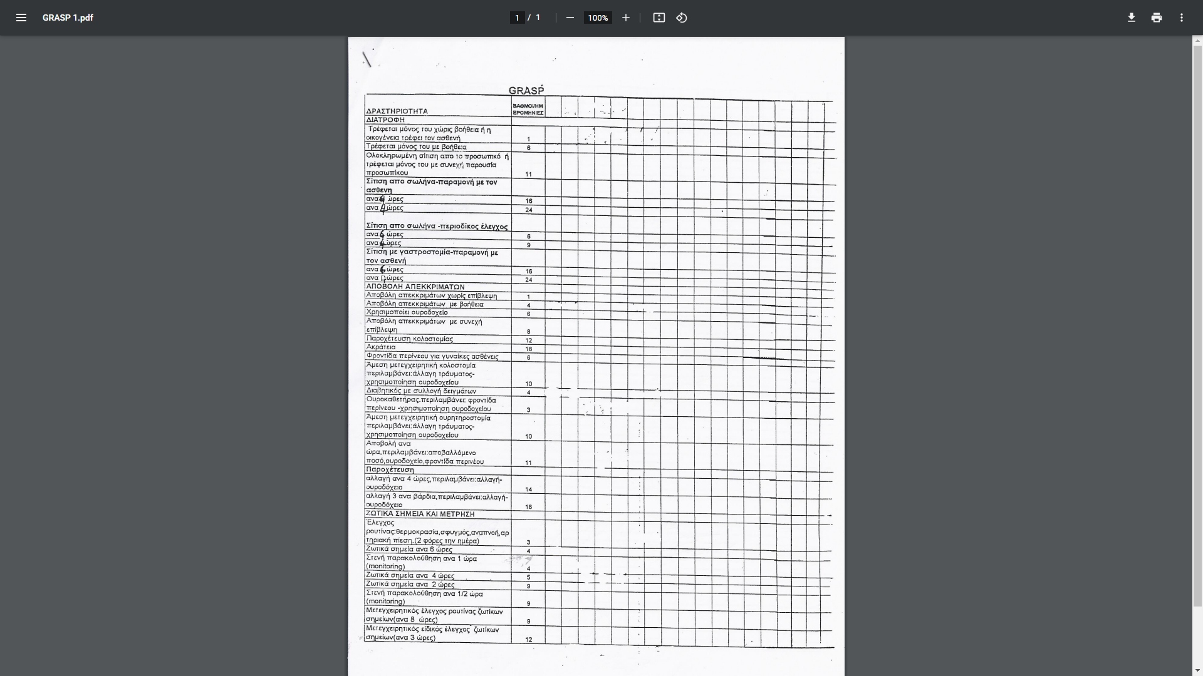

Slide 32
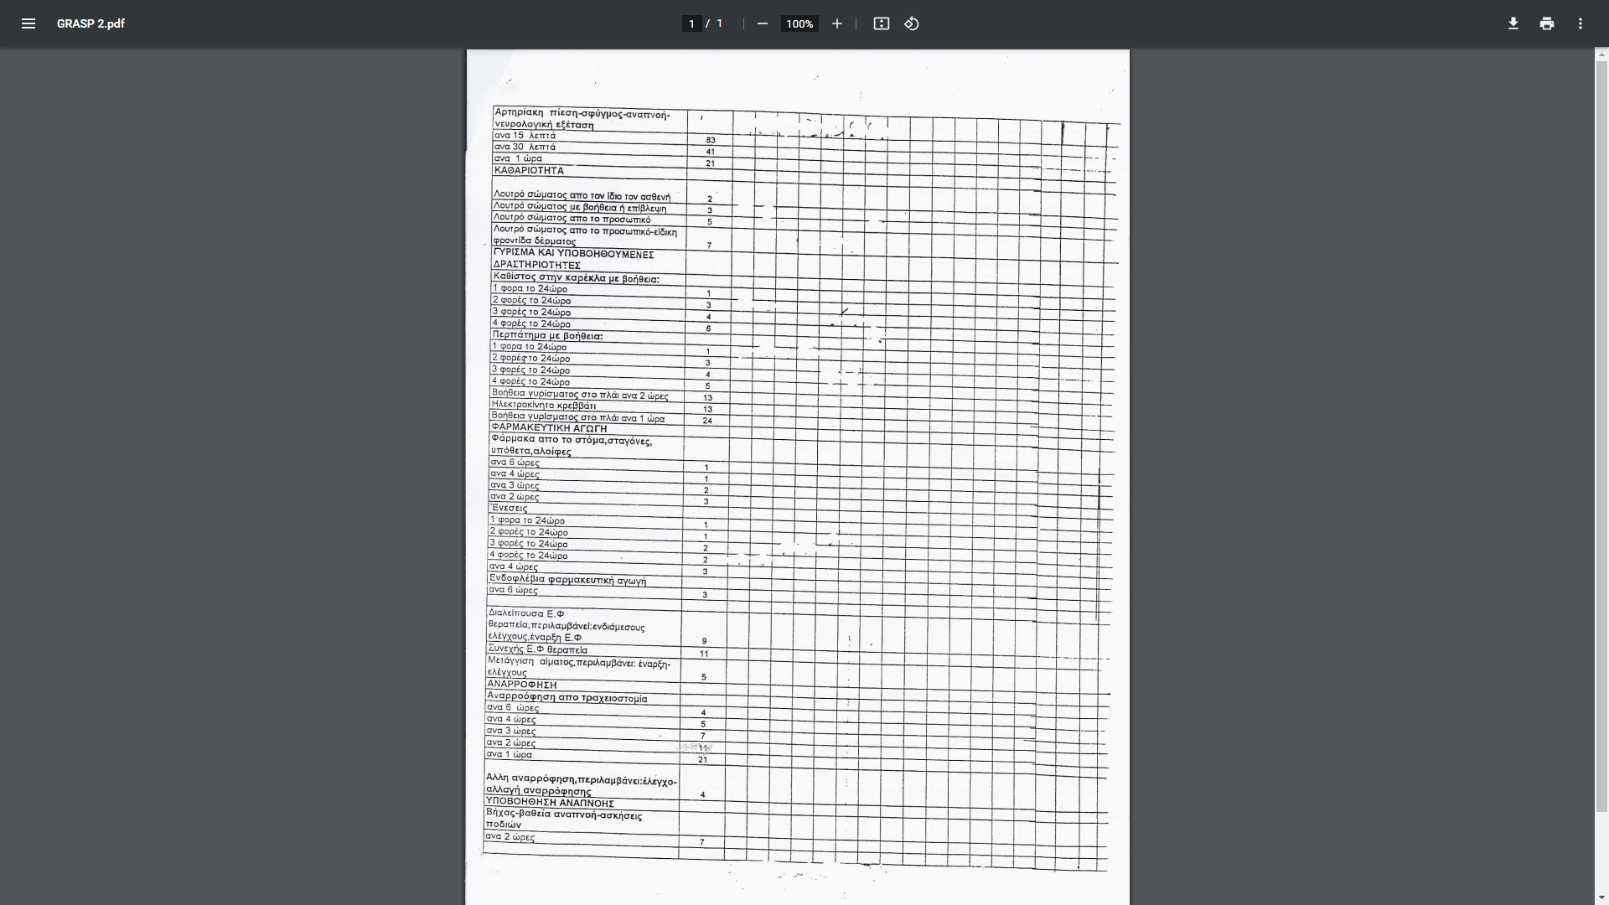

Slide 33
Μέσος αριθμός ωρών φροντίδας ανά ασθενή
(Βαθμοί GRASP*6)/60
1 Βαθμός GRASP= 6 λεπτά

Slide 34
Η στελέχωση θα πρέπει να είναι τέτοια ώστε να διασφαλίζεται επαρκής, ασφαλής και ποιοτική νοσηλευτική φροντίδα για όλους τους ασθενείς 24 ώρες/ημέρα, 7 ημέρες την εβδομάδα και 52 εβδομάδες το χρόνο
Πρόσθετα, ο υπεύθυνος για τη στελέχωση θα πρέπει να λαμβάνει υπόψη του και τις ανάγκες των ιδίων των εργαζομένων για περιορισμό των περιπτώσεων επαγγελματικής εξουθένωσης

Slide 35
Υπολογισμός βασικού προσωπικού ανά τμήμα
Μέσος Ημερήσιος Αριθμός Ασθενών
Μέσος αριθμός ωρών φροντίδας ανά ασθενή
Συνολικές ώρες φροντίδας ανά 24 ωρο =
(1) x (2)
ΙΠΑΠ (Ισοδύναμα Πλήρους Απασχόλησης Προσωπικού) ανά 24 ωρο
= (3) / 8 ώρες
Αριθμός βαρδιών ανά εβδομάδα
= (4) x 7 ημέρες
Notes:
Το Ισοδύναμο Πλήρους Απασχόλησης Προσωπικού (ΙΠΑΠ) –Full time equivalent- είναι ένα άτομο που εργάζεται πλήρες ωράριο (40 ώρες εβδομαδιαίως) ή περισσότερα άτομα που εργάζονται συνολικά 40 ώρες την εβδομάδα (π.χ. 2 νοσηλευτές που εργάζονται από 20 ώρες εβδομαδιαίως ισοδυναμούν με ένα ΙΠΑΠ).

Slide 36
Υπολογισμός βασικού προσωπικού ανά τμήμα
Συνολικός αριθμός ΙΠΑΠ για το τμήμα = (5) / 5 βάρδιες ανά εργαζόμενο
Υπολογισμός Νοσηλευτών (ΠΕ και ΤΕ) προς το υπόλοιπο νοσηλευτικό προσωπικό. Εάν η αναλογία είναι 1:1, τότε το μισό προσωπικό είναι Νοσηλευτές
Εκτίμηση προσωπικού ανά βάρδια

Slide 37
Υπολογισμός βασικού προσωπικού ανά τμήμα
Ενδεικτικά αναφέρονται τα εξής ποσοστά:
Πρωινή βάρδια: 47%
Απογευματινή βάρδια: 35%
Νυχτερινή βάρδια: 17%

Slide 38
Βασικό Σχέδιο Στελέχωσης (25 κλίνες)
Κατηγορία Πρωί Απόγευμα Νύχτα Σύνολο
Διπλ. Ν 4 + (1) 3 1.4 8.4 + (1)
ΠΝ 2 2 + (1) 1.4 5.4 + (1)
Υπόλοιποι 2 1 0 + (1) 3 + (1)
Σύνολο 8 + (1) 6 + (1) 2.8 + (1) 16.8 + (3)
Note: Το συμπληρωματικό προσωπικό αναγράφεται στην παρένθεση ().

Slide 39
ΑΣΚΗΣΗ ΣΤΕΛΕΧΩΣΗΣ ΜΟΝΑΔΑΣ
Δεδομένα:
Μέση ημερήσια απογραφή για μία παθολογική κλινική 25 κλινών είναι 19 ασθενείς.
Μέσος αριθμός ωρών καθημερινής φροντίδας είναι 5 ώρες ανά ασθενή
Να υπολογιστεί ο αριθμός του βασικού προσωπικού ανά βάρδια

Slide 40
ΛΥΣΗ
19*5=95 ώρες φροντίδας ανά ημέρα
95:8 (εργάσιμες ώρες) = 11,9 ΙΠΑΠ ανά ημέρα
12 ΙΠΑΠ * 7 (ημέρες)=84 βάρδιες ανά εβδομάδα
84:5 (8ωρες βάρδιες ανά εβδομάδα) = 16,8 ΙΠΑΠ
Notes:
19*5=95 ώρες. Εάν η εργάσιμη ημέρα περιλαμβάνει 8 ώρες εργασίας τότε 95:8=12 ισοδύναμα πλήρους απασχόλησης για τη στελέχωση της κλινικής όλο το 24ωρο.
Τα 12 ΙΠΑΠ επί 7 ημέρες την εβδομάδα (διότι η κλινική λειτουργεί συνεχώς) = 84 βάρδιες ανά εβδομάδα εάν η στελέχωση είναι ίδια κάθε μέρα.
Αν κάθε εργαζόμενος εργάζεται πέντε 8ωρες βάρδιες την εβδομάδα, τότε 84:5=17ΙΠΑΠ ως βασικό προσωπικό για τη συγκεκριμένη κλινική.

Slide 41
ΤΕΛΙΚΟΣ ΑΡΙΘΜΟΣ ΝΟΣΗΛΕΥΤΩΝ ΜΕ ΒΑΣΗ ΤΟ ΠΑΡΑΔΕΙΓΜΑ GRASP ΓΙΑ ΤΑ ΕΛΛΗΝΙΚΑ ΔΕΔΟΜΕΝΑ
Αργίες, άδειες κτλ.
Α) Αφαίρεση ημερών μη εργασίας ανά έτος για 1 θέση ΙΠΑ (πλήν των ρεπό που έχουν ήδη υπολογιστεί στο μοντέλο):
364 ημέρες (52 εβδομάδες)
-10 αργίες
-5 ασθένεια
-5 εκπαιδευτική άδεια
-20 κανονική άδεια
= 40 ημέρες αργίας άρα 324 ημέρες εργάσιμες
Β) Διαίρεση ημερών έτους με πραγματικές ημέρες εργασίας για την εύρεση του αριθμού ΙΠΑΠ
364/324=1,12 νοσηλευτές για την κάλυψη μιας θέσης
ΕΠΟΜΕΝΩΣ για τα 16,8 ΙΠΑΠ σε ένα ελληνικό νοσηλευτικό τμήμα θα χρειαζόμουν 18,82 ΙΠΑΠ δηλαδή 19 Νοσηλευτές

Slide 42
ΔΕΙΚΤΕΣ ΣΤΕΛΕΧΩΣΗΣ
  Αριθμός ασθενών ανά ΝΟΣΗΛΕΥΤΗ
  Ώρες Νοσηλευτικής φροντίδας ανά ΗΜΕΡΑ ΝΟΣΗΛΕΙΑΣ
  ΝΟΣΗΛΕΥΤΕΣ ανά ΚΛΙΝΗ
  ⇨ Σημαντική παράμετρος: μείγμα επαρκούς & εκπαιδευμένου προσωπικού (Skill mix)
  Αναλογία νοσηλευτών Πανεπιστημιακής εκπαίδευσης στο σύνολο του νοσηλευτικού προσωπικού
Notes:
Οι αναλογίες είναι ο μέγιστος αριθμός ασθενών που μπορούν να ανατεθούν σε ένα πτυχιούχο νοσηλευτή (RN) κατά τη διάρκεια μιας βάρδιας και μπορεί να διαφοροποιείται στις μονάδες φροντίδας οξέων περιστατικών (CNA 2003).

Slide 43

Αναλογίες Νοσηλευτών: ασθενών
1. Παγκόσμιος Οργανισμός Υγείας
(World Health Organization, 1998, Workload indicators of Staffing need (WISN): a manual for implementation, WHO/HRB/98.2, Geneva, Switzerland)
2. Διεθνές Συμβούλιο Νοσηλευτών
(International Council of Nurses, 2004), The Global Shortage of Registered nurses: An overview of Issues and Actions, Geneva) Switzerland)
- American Nurses Association
3. Ειδικοί - Ερευνητές
– Pilcher, T. et al, 2001, Nurse-patient ratios in critical care,
Nursing in Critical Care, vol 6, No 2, 59-630.
– Nurse -to- Patient Ratios: Research and Reality, March 2005, Massachusetts Health Policy Forum, Boston, USA.

Slide 44
43 έρευνες έγιναν για την διερεύνηση της επίδρασης της νοσηλευτικής στελέχωσης σε δείκτες έκβασης ασθενών, νοσοκομείων και ασφάλειας νοσηλευτών κατά το διάστημα των ετών 1980-2003
Lang et al. (2004)
94 έρευνες έγιναν για την διερεύνηση της σχέσης του αριθμού ασθενών ανά νοσηλευτή και των ωρών ανά ημέρα νοσηλείας με την έκβαση των ασθενών στα Νοσοκομεία τις Αμερικής και του Καναδά το διάστημα 1990-2006
Kane et al. (2007)

Slide 45

Αμερικανικός Σύνδεσμος Νοσηλευτών
Υψηλότερο ποσοστό νοσηλευτών (στο σύνολο του νοσηλευτικού προσωπικού) συσχετίστηκε με καλύτερη έκβαση:
  Μείωση ημερών νοσηλείας
  Μειωμένος κίνδυνος ελκών
  Μειωμένος κίνδυνος για πνευμονία
  Μειωμένος κίνδυνος για μετεγχειρητικές λοιμώξεις
  Μειωμένος κίνδυνος για λοιμώξεις ουροποιητικού
  (ANA 1997, 2000)

Slide 46
Νοσηλευτική στελέχωση και εκβάσεις ασθενών στα νοσοκομεία
Όσο λιγότεροι νοσηλευτές τόσο:
- σε ασθενείς στη ΜΕΘ: λοιμώξεις ουροποιητικού, πνευμονία, σοκ, αιμορραγία ανωτέρου πεπτικού, αύξηση διάρκεια ημερών νοσηλείας
- σε ασθενείς μετά από μεγάλο χειρουργείο: λοιμώξεις ουροποιητικού, πνευμονία, αποτυχία διάσωσης, σοκ, αιμορραγία ανωτέρου πεπτικού, θρομβώσεις
Needleman, Buerhaus, et al. (2001)
  Nurse Staffing and Patient Outcomes in Hospitals.
  (αποτελέσματα έρευνας διαθέσιμα στο: www.hrsa.gov/dn )
Notes:
Η έρευνα που έγινε αφορούσε 1997 ασθενείς από 799 νοσοκομεία σε 11πολιτειες της Αμερικής
Η μελέτη βρήκε στατιστικά σημαντική συσχέτιση μεταξύ των μεταβλητών νοσηλευτικής στελέχωσης και των παρακάτω εκβάσεων

Slide 47
Τα υψηλότερα ποσοστά νοσηλευτών (στο σύνολο του νοσηλευτικού προσωπικού) συσχετίζονται με καλύτερες εκβάσεις για τους ασθενείς
Πολυκεντρική μελέτη σε 425 Νοσοκομεία σε 6 χώρες: Βέλγιο, Αγγλία, Φινλανδία, Ιρλανδία, Ισπανία και Ελβετία
Κάθε αύξηση κατά 10 μονάδες στο ποσοστό των νοσηλευτών στο σύνολο του νοσηλευτικού προσωπικού σχετιζόταν με χαμηλότερες πιθανότητες:
Κατά μέσο όρο, αντιστοιχούσαν:
6 νοσηλευτές και βοηθοί νοσηλευτή για κάθε 25 ασθενείς,
4 από τους οποίους ήταν νοσηλευτές
Ενδονοσοκομειακής θνητότητας σε διάστημα 30 ημερών από την εισαγωγή | 11% (95% ΔΕ 2-20%, p=0.018)
Εμφάνισης ελκών πίεσης | 15% (95% ΔΕ 2-27%, p=0.027)
Πτώσεων ασθενών με τραυματισμό | 20% (95% ΔΕ 9-29%, p=0.001)
Εκδήλωσης λοιμώξεων του ουροποιητικού συστήματος | 12% (95% ΔΕ 1-22%, p=0.049)
Χαμηλής αξιολόγησης του Νοσοκομείου από τους Νοσηλευτές | 10% (95% ΔΕ 1-19 %, p=0.026)
Κακής αξιολόγησης της ποιότητας των υπηρεσιών υγείας του Νοσοκομείου | 11% (95% ΔΕ 2-20%, p=0.016)
Κακής αξιολόγησης του βαθμού ασφάλειας των ασθενών | 15% (95% ΔΕ 1-27%, p=0.040)
Κακής αξιολόγησης της κουλτούρας ασφάλειας | 9% (95% ΔΕ 1-13%, p=0.027)
Υψηλών ποσοστών αναφοράς επαγγελματικής εξουθένωσης των νοσηλευτών | 11% (95% ΔΕ 1-20%, p=0.043)
Υψηλών ποσοστών δυσαρέσκειας των νοσηλευτών από την εργασία τους | 9% (95% ΔΕ 1-17%, p=0.025)
Η αντικατάσταση ενός βοηθού νοσηλευτή από έναν νοσηλευτή για κάθε 25 ασθενείς σχετιζόταν με 21% μείωση στα ποσοστά θανάτων κατά τη διάρκεια της νοσηλείας
Aiken LH, Sloane D, Griffiths P, Rafferty AM, Bruyneel L, McHugh M, Maier CB, Moreno-Casbas T, Ball JE, Ausserhofer D, Sermeus W; RN4CAST Consortium. Nursing skill mix in European hospitals: cross-sectional study of the association with mortality, patient ratings, and quality of care. BMJ Qual Saf. 2017 Jul;26(7):559-568. doi: 10.1136/bmjqs-2016-005567. Epub 2016 Nov 15. PMID: 28626086; PMCID: PMC5477662.

Slide 48
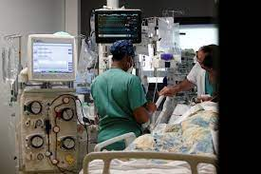
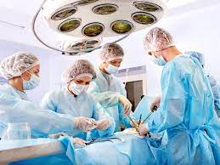
Νοσηλευτική στελέχωση και εκβάσεις ασθενών στα νοσοκομεία
Όσο λιγότεροι νοσηλευτές τόσο περισσότερες:
λοιμώξεις ουροποιητικού, πνευμονία, σοκ, αιμορραγία ανωτέρου πεπτικού, αύξηση διάρκεια ημερών νοσηλείας σε ασθενείς στη ΜΕΘ
λοιμώξεις ουροποιητικού, πνευμονία, αποτυχία διάσωσης, σοκ, αιμορραγία ανωτέρου πεπτικού, θρομβώσεις σε ασθενείς μετά από μεγάλο χειρουργείο
Needleman, Buerhaus, et al. (2001)
  Nurse Staffing and Patient Outcomes in Hospitals.
  (αποτελέσματα έρευνας διαθέσιμα στο: www.hrsa.gov/dn )
Notes:
Η έρευνα που έγινε αφορούσε 1997 ασθενείς από 799 νοσοκομεία σε 11 πολιτειες της Αμερικής
Η μελέτη βρήκε στατιστικά σημαντική συσχέτιση μεταξύ των μεταβλητών νοσηλευτικής στελέχωσης και των παρακάτω εκβάσεων

Slide 49
Νοσηλευτική στελέχωση και εκβάσεις ασθενών στα νοσοκομεία
Αύξηση κατά 1 ασθενή στον φόρτο εργασίας των νοσηλευτών
αύξησε την πιθανότητα ενδονοσοκομειακής θνητότητας
εντός 30 ημερών από την
εισαγωγή κατά 7%
Αύξηση κατά 10% των πτυχιούχων νοσηλευτών
συσχετίσθηκε με μείωση
της πιθανότητας θανάτου
κατά 7%
Νοσηλευτική στελέχωση με νοσηλευτές ΠΕ (και MSc) κατά 60% (στο σύνολο του νοσηλευτικού προσωπικού) και με δείκτη στελέχωσης 1 νοσηλευτής/6 ασθενείς
30% χαμηλότερη ενδονοσοκομειακή θνητότητα σε σχέση με νοσοκομεία με δείκτες στελέχωσης 1νοσηλευτή/8 ασθενείς και % ΠΕ νοσηλευτών 30%
Aiken et al. 2014 Lancet; 383(9931): 1824–1830. doi:10.1016/S0140-6736(13)62631-8.
Notes:
Η έρευνα που έγινε αφορούσε 1997 ασθενείς από 799 νοσοκομεία σε 11 πολιτειες της Αμερικής
Η μελέτη βρήκε στατιστικά σημαντική συσχέτιση μεταξύ των μεταβλητών νοσηλευτικής στελέχωσης και των παρακάτω εκβάσεων

Slide 50
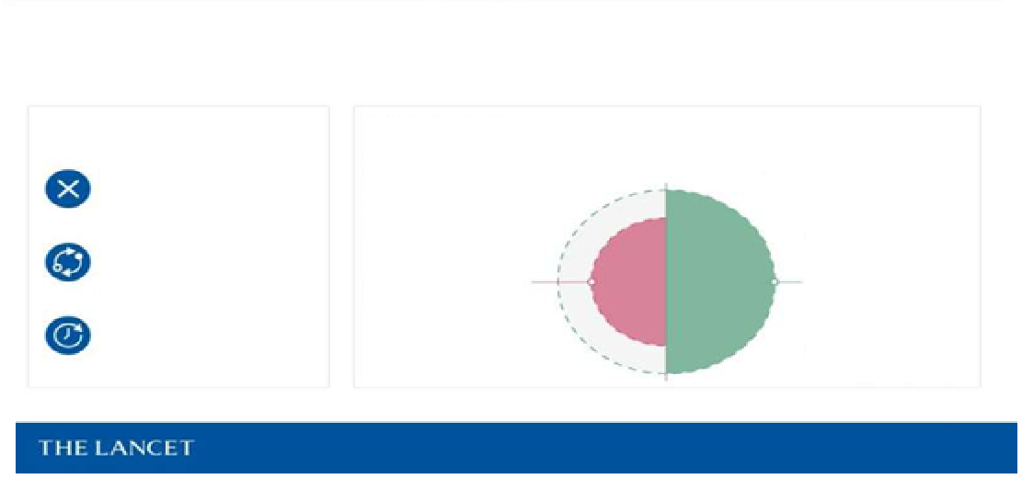
Περισσότεροι νοσηλευτές οδηγούν στην παροχή καλύτερης φροντίδας και μικρότερο κόστος
Πολυκεντρική μελέτη στην Αυστραλία
Οι εκβάσεις για τους ασθενείς βελτιώνονται όταν οι νοσηλευτές φροντίζουν λιγότερους ασθενείς και η επένδυση σε περισσότερους νοσηλευτές αποδίδει δύο φορές τη δαπάνη της
Οφέλη από τη μείωση του φόρτου εργασίας κατά 1 ασθενή ανά νοσηλευτή
Οικονομικός αντίκτυπος της μείωσης του φόρτου εργασίας κατά 1 ασθενή ανά νοσηλευτή
Θάνατοι
Ποσοστά ενδονοσοκομειακής θνητότητας σε διάστημα 30 ημερών από την εισαγωγή κατά 7%
Επανεισαγωγές
7% λιγότεροι ασθενείς επέστρεψαν στο
νοσοκομείο μέσα σε μια εβδομάδα
Διάρκεια Παραμονής
Ο ασθενής έφυγε από το νοσοκομείο
3% πιο γρήγορα
Κόστος για την πρόσληψη 167 νοσηλευτών για τη μείωση του φόρτου εργασίας κατά 1 ασθενή ανά νοσηλευτή
33 εκ. AUD
σε διάστημα 2 ετών
Εξοικονόμηση: Το κόστος που αποφεύχθηκε λόγω μειωμένων εισαγωγών και μικρότερης διάρκειας παραμονής στο νοσοκομείο
69 εκ. AUD
σε διάστημα 2 ετών
Πάνω από το διπλάσιο του κόστους
των νέων προσλήψεων!!
McHugh MD, Aiken LH, Sloane DM, Windsor C, Douglas C, Yates P. (2021). Effects of nurse-to-patient ratio legislation on nurse staffing and patient mortality, readmissions, and length of stay: a prospective study in a panel of hospitals. Lancet. 22;397(10288):1905-1913. doi: 10.1016/S0140-6736(21)00768-6.

Slide 51
Ποσοτική επάρκεια και σύνθεση νοσηλευτικού προσωπικού:
Καθοριστικοί παράγοντες για missed care
75% νοσηλευτών που συμμετείχαν σε 18 μελέτες ανέφεραν παράλειψη σημαντικών διαστάσεων της νοσηλευτικής φροντίδας
(Griffiths et al., 2018)
Χαμηλά ποσοστά νοσηλευτικής στελέχωσης συνδέθηκαν θετικά με μεγαλύτερα ποσοστά παραλείψεων στη φροντίδα
Η πιθανότητα παραλείψεων όσον αφορά στη νοσηλευτική φροντίδα αυξάνονταν κατά 26% για δείκτες στελέχωσης >11.5 ανά νοσηλευτή, συγκρινόμενη με στελέχωση ≤6 ασθενείς/νοσηλευτή (OR = 1.26; 95% CI = 1.23–1.29)
(Griffiths, Ball, et al., 2014; Griffiths, Dall’Ora, et al., 2014)
RN4CAST study:
31,627 Νοσηλευτές από 488 νοσοκομεία σε 12 Ευρωπαϊκές χώρες,
Θετικές εμπειρίες ασθενών αναφορικά με την έγκυρη παροχή νοσηλευτικής φροντίδας συσχετίσθηκαν θετικά με μεγαλύτερα ποσοστά Νοσηλευτών με υψηλή εκπαίδευση (r = .13, p < .001)
(Dabney & Kalisch, 2015)
Υψηλότερα % βοηθών νοσηλευτών σχετίσθηκαν με μεγαλύτερα % missed care (OR = 1.04; 95% CI = 1.01–1.07) (Palese, et al., 2015) ενώ ενίσχυση της με βοηθούς νοσηλευτών δεν φάνηκε να βελτιώνει τα αποτελέσματα
(Ball, et al., 2014; Ball, et al., 2016)

Slide 52
Θάνατοι χειρουργικών ασθενών ανά 1000 περιστατικά σε νοσοκομεία με διαφορετικές αναλογίες νοσηλευτών Πανεπιστημιακής Εκπαίδευσης και νοσηλευτών με μεταπτυχιακή εκπαίδευση στο σύνολο του νοσηλευτικού προσωπικού
Περισσότεροι θάνατοι
από τους αναμενόμενους
Λιγότεροι θάνατοι
από τους αναμενόμενους
ΠΗΓΗ: Sean Clarke. Research on Nurse Staffing and Patient Outcomes. PJ Verhonick Research Course, San Antonio, TX
Monday, April 26, 2004
ΑΝΑΛΟΓΙΑ ΝΟΣΗΛΕΥΤΩΝ ΠΕ/ M.Sc

Slide 53
Μεταπτυχιακή εκπαίδευση και εκβάσεις ασθενών στα νοσοκομεία
Συγγραφείς, έτος | Βασικά ευρήματα
Southey et al. 2014 | Μείωση του ποσοστού επανεισαγωγής στη ΜΕΘ από 2,6% σε 1,9% (p = 0,05) και της διάρκειας παραμονής στο νοσοκομείο από 10 σε 8 ημέρες (p < 0,01) Σημαντική βελτίωση στη συνολική επιβίωση μετά από καρδιοχειρουργική επέμβαση από 96,5% σε 98,0% (p < 0,01)
Bissonnette et al. 2013 | Οι ασθενείς είχαν σημαντικά λιγότερες επισκέψεις στα επείγοντα και εισαγωγές στο νοσοκομείο
Mitchell et al. 2008 | Μείωση της σοβαρότητας των συμπτωμάτων της κατάθλιψης στους 12 μήνες μετά το εγκεφαλικό επεισόδιο. Μείωση των περιορισμών στη δραστηριότητα στους 6, 12 και 24 μήνες μετά το εγκεφαλικό.
Nalor et al. 2004 | Μεγαλύτερος χρόνος μέχρι την πρώτη επανεισαγωγή ή τον θάνατο Λιγότερες επανεισαγωγές και χαμηλότερο μέσο συνολικό κόστος

Slide 54
Ελληνική πραγματικότητα:
σύνθεση νοσηλευτικού προσωπικού και δείκτες στελέχωσης
 | Μέσο ποσοστό νοσηλευτών ΠΕ/ΤΕ στο σύνολο του νοσηλευτικού προσωπικού (%) | Μέση πληρότητα (%)
Σύνολο χώρας | 56,2 | 51,1
ΥΠΕ1 | 62,0 | 57,9
ΥΠΕ3 | 61,6 | 51,5
ΥΠΕ7 | 57,1 | 53,5
ΥΠΕ5 | 55,9 | 49,7
ΥΠΕ4 | 55,8 | 45,0
ΥΠΕ6 | 53,7 | 50,1
ΥΠΕ2 | 49,9 | 48,4
H αύξηση του μέσου ποσοστού στελέχωσης με νοσηλευτές ΠΕ/ΤΕ σχετιζόταν με μείωση της μέσης διάρκειας νοσηλείας (p=0,001)
Στοιχεία BI Health, 2021

Slide 55
ΕΡΕΥΝΗΤΙΚΑ ΑΠΟΤΕΛΕΣΜΑΤΑ
αυξημένα ποσοστά διπλωματούχων νοσηλευτών, αντιστοιχούν σε μικρότερη επίπτωση σφαλμάτων στη χορήγηση της φαρμακευτικής αγωγής, σε λιγότερες κατακλίσεις και σε υψηλότερη ικανοποίηση των ασθενών
Blegen και συν,1998
περισσότερες ώρες ενασχόλησης των ΠΕ/ΤΕ νοσηλευτών με τους ασθενείς συσχετίστηκαν με λιγότερες πτώσεις και μεγαλύτερη ικανοποίηση όσον αφορά στη διαχείριση του πόνου
Sovie and Jawad, 2001
Αυξάνοντας κατά 10% το ποσοστό των διπλωματούχων νοσηλευτών μειώνονται κατά 2% οι κατακλίσεις
Unruh L.
Licensed nurse staffing and adverse outcomes in hospitals.
Med Care 2003;41(1):142-52

Slide 56
ΕΡΕΥΝΗΤΙΚΑ ΑΠΟΤΕΛΕΣΜΑΤΑ
Μια αύξηση 10% νοσηλευτικής στελέχωσης σχετίστηκε με 17 λιγότερους θανάτους ανά 1000 ασθενείς
Science Daily, January 16, 2007
Ο κίνδυνος πνευμονίας μειώνεται σε ασθενείς σε μηχανισμό αερισμό όταν αυξάνονται τα ποσοστά νοσηλευτών
Critical Care, July 19, 2007
Notes:
Το Διεθνές Συμβούλιο Νοσηλευτών προτείνει 4 ασθενείς ανά 1 νοσηλευτή και τονίζει ότι αυξάνοντας το φόρτο εργασίας σε 6 να αυξάνεται η πιθανότητα των ασθενών κατά 14% να πεθάνουν μέσα σε 30 ημέρες από την εισαγωγή τους.

Slide 57
Δείκτες αποτελεσμάτων ευαίσθητοι στη νοσηλευτική στελέχωση (nursing sensitive outcome indicators)
ενδονοσοκομειακές λοιμώξεις- Ουρολοιμώξεις
κατακλίσεις
Πνευμονία
εν τω βάθη θρόμβωση
πνευμονική εμβολή
(Kovner & Gergen, 1998)
επιπλοκές σε χειρουργικούς ασθενείς όπως οι επιμολύνσεις τραυμάτων, αιμορραγία πεπτικού
αδυναμία ανάνηψης
ποσοστό τραυματισμών ασθενών (π.χ. Πτώσεις από κρεβάτι)
ικανοποίηση ασθενή από
  νοσηλευτική φροντίδα
  διαχείριση πόνου
  εκπαίδευση ασθενούς
Notes:
Οι δείκτες αυτοί προσδιορίζουν τα τελικά αποτελέσματα των νοσηλευτικών παρεμβάσεων και είναι δείκτες που δείχνουν την προοδευτική εξέλιξη προς την επίλυση προβλημάτων ή συμπτωμάτων του ασθενή.

Slide 58
Αριθμος ασθενών ανά νοσηλευτή

Slide 59
Καλιφόρνια
Νοσηλευτικές Ενώσεις πρότειναν ποσοστό 3:1 (σε νοσηλευτικό τμήμα) ενώ τελικά τέθηκε ο στόχος των 5:1 μέσα σε διάστημα 18 μηνών
(2005)
Ιδιωτικοί πάροχοι φροντίδας όπως το Kaiser Permanente στην Καλιφόρνια αναγνώρισε την νοσηλευτική στελέχωση ως θέμα ποιότητας και επέλεξε το ποσοστό 4:1

Slide 60
Βικτωρια, Αναλογίες Νοσηλευτών Ασθενών στην Αυστραλία
Τύπος Μονάδας | Κατηγορία Νοσοκομείου | Πρώτη Βάρδια | Βραδινή Βάρδια
Γενικό Ιατρικό / Χειρουργικό Τμήμα | Επίπεδο 1 | 1:4 + προιστάμενος | 1:4 + προιστάμενος
 | Επίπεδο 3 | 1:5 + προιστάμενος | 1:6 + προιστάμενος
Προ/ Μεταγεννητικό | Όλα τα επίπεδα | 1:5 + προιστάμενος | 1:6 + προιστάμενος
Χειρουργείο | 3 νοσηλευτές σε κάθε χειρουργείο ( 1 για αποστείρωση, 1 νοσηλευτής κίνησης και 1 για την αναισθησία) αυτό μπορεί να ποικίλει πάνω κάτω και εξαρτάται από προαποφασισμένους παράγοντες.
Μετά – Αναισθητική Φροντίδα Μονάδα / Δωμάτιο Ανάρρωσης ΜΑΦ; | Όλες οι βάρδιες 1:1 για ασθενείς σε καταστολή
Πηγή : Canadian Federation of Nurses Union. ( 2005 ).Enhacement of patient safety through formal nurse – patient ratios: A discussion paper. Retrieved November 2, 2005, from http://www.nursesunions.ca/en/Docs/2005-10-03-Nurse-Patient-Ratio-EN.pdf

Slide 61
ΠΟΛΙΤΙΚΕΣ ΣΤΕΛΕΧΩΣΗΣ
Αργίες, άδειες κτλ.
Α) Αφαίρεση ημερών μη εργασίας ανά έτος για 1 θέση ΙΠΑ:
364 ημέρες (52 εβδομάδες)
-104 ημέρες ρεπό (2ημ*52 εβδ)
-10 αργίες
-5 ασθένεια
-5 εκπαιδευτική άδεια
-20 κανονική άδεια
= 220 ημέρες εργάσιμες
Β) Διαίρεση ημερών έτους με πραγματικές ημέρες εργασίας για την εύρεση του αριθμού ΙΠΑΠ
364/220=1,65 νοσηλευτές για την κάλυψη μιας θέσης

Slide 62
Παραγωγικότητα Productivity
Ο λόγος εκροές / εισροές
Παραγωγικότητα ως ποσοστό
= απαιτούμενες ώρες εργασίας / παρεχόμενες ώρες εργασίας x 100

Slide 63
Αύξηση της παραγωγικότητας
Μείωση εισροών
Αύξηση εκροών
Αξιοποίηση ιδεών και προτάσεων προσωπικού
Θέσπιση υψηλών στόχων
Υποστήριξη και κατανόηση εργαζομένων και παροχή κινήτρων και επιβράβευσης

Slide 64
Μέτρηση του αποτελέσματος για στοιχεία που υπόκεινται σε έλεγχο των εργαζόμενων
Παρακολούθηση αλλαγών φόρτου εργασίας και προσαρμογή του μοντέλου στελέχωσης κτλ.

Slide 65
Η έρευνα των τρόπων αύξησης της παραγωγικότητας
του ανθρώπινου δυναμικού είναι ιδιαίτερα σημαντική
λόγω της στενότητας πόρων
Πολιτικές υποκατάστασης
Αύξηση παραγωγικότητας γενικών γιατρών στις ΗΠΑ κατά 25% αν διπλασίαζαν τον αριθμό των απασχολουμένων τους από άλλες επαγγελματικές κατηγορίες (αντί 1,9/γιατρό σε 4/γιατρό)
Lattimer και συν. το 2000 στην Αγγλία διερεύνησαν τα δυνητικά οφέλη από την παροχή τηλεφωνικής συμβουλευτικής από νοσηλευτές. Ετήσιο όφελος £33.000, λόγω μείωσης επειγουσών εισαγωγών.

Slide 66
ΧΑΜΗΛΗ ΕΙΣΡΟΗ & ΠΑΡΑΜΟΝΗ ΣΤΗ ΝΟΣΗΛΕΥΤΙΚΗ
Το νοσηλευτικό επάγγελμα κατέχει χαμηλή θέση στις προτιμήσεις των νέων λόγω:
Αντίξοων συνθηκών εργασίας
    Διεθνώς 1 στους 3 νοσηλευτές πάσχει από επαγγελματική εξουθένωση. Στην Ελλάδα το 60% περιέγραψε τις συνθήκες εργασίας ως ιδιαίτερα αντίξοες και ως εκ τούτου το 63% των ερωτηθέντων δεν θα ήθελε τα παιδιά του να ακολουθήσει το επάγγελμα
Χαμηλών απολαβών
Χαμηλής εκτίμησης
    Το 17-40% των νοσηλευτών ήταν δυσαρεστημένοι από την εργασία τους ενώ για τους υπόλοιπους επαγγελματίες υγείας το ποσοστό αυτό δεν ξεπερνά το 15%.
Έλλειψης αυτονομίας
Το 50% των νοσηλευτών δηλώνει μη ικανοποιημένο από την εμπλοκή του στις διαδικασίες χάραξης πολιτικής υγείας
Notes:
Αναζητώντας τα αίτια που συνδέονται με τη χαμηλή αναλογία των νοσηλευτών σκόπιμο κρίνουμε να επικεντρωθούμε στα ακόλουθα:
1) στις αντίξοες συνθήκες εργασίας, τις χαμηλές απολαβές , τη χαμηλή εκτίμηση προς το επάγγελμα και την έλλειψη αυτονομίας, επαρκείς συνθήκες για να αποτρέψουν τους νέους από την εν λόγω επαγγελματική επιλογή και να ωθήσουν τους ήδη υπηρετούντες σε αποχώρηση τη νοσηλευτική πρακτική μόλις τους δοθούν οι κατάλληλες συνθήκες.

Slide 67
  ΣΥΝΕΠΕΙΕΣ
Αξιοσημείωτη διάθεση αποχώρησης από το επάγγελμα (3 στους 10 νοσηλευτές στην Αγγλία & Σκοτία και περισσότεροι από 2 στους 10 στην Αμερική)
Στην Ελλάδα το 50% των νοσηλευτών μετανιώνει για την επαγγελματική του επιλογή και αναζητά εργασία έξω από τον τομέα της Υγείας
  ΑΠΟΤΕΛΕΣΜΑΤΑ ΕΛΛΕΙΨΗΣ ΝΟΣΗΛΕΥΤΩΝ
  Μη καλή προετοιμασία ασθενών κατά την έξοδο από το νοσοκομείο (>60%
    στις ΗΠΑ και στον Καναδά και >40% στην Αγγλία και τη Νέα Ζηλανδία)
  Αυξημένη επαγγελματική εξουθένωση. Αύξηση κατά 1 ασθενή ανά νοσηλευτή συνεπάγεται αύξηση της πιθανότητας εκδήλωσης επαγγελματικής εξουθένωσης κατά 23% και της δυσαρέσκειας από το επάγγελμα κατά 15%
  Αύξηση πιθανότητας θανάτου των ασθενών (κάθε ασθενής που προστίθεται υπό την εποπτεία ενός νοσηλευτή αυξάνει την πιθανότητα θανάτου των ασθενών κατά 7%)
Notes:
Πράγματι, σύμφωνα με τα στοιχεία 3 στους 10 νοσηλευτές στην Αγγλία και στη Σκοτία και 2 στους 10 στην Αμερική έχουν την πρόθεση αποχώρησης από το επάγγελμα, ενώ ακόμη υψηλότερα είναι το ποσοστό των ελλήνων νοσηλευτών που δηλώνουν μετανιωμένοι για την επαγγελαμτική τους επιλογή,
Τα δημιουργούμενα κενά στην κάλυψη των νοσηλευτικών θέσεων δεν είναι βέβαια άμοιρα δυσμενών συνεπειών τόσο για τους ασθενείς όσο και για τους ίδιους τους νοσηλευτές. Έτσι, όπως προκύπτει από τα αποτελέσματα πολυκεντρικής μελέτης στην οποία συμμετείχαν περισσότερα από 700 νοσοκομεία και συντονίστηκε από το Πανεπιστήμιο της Πενσυλβάνιας, και σύμφωνα με δηλώσεις των ιδίων των νοσηλευτών σημαντικό ποσοστό ασθενών δεν είναι κατάλληλα προετοιμασμένο κατά την έξοδο του από το νοσοκομείο λόγω έλλειψης προσωπικού. Ακόμη χειρότερα, φαίνεται να αυξάνει η πιθανότητα θανάτου των ασθενών κατά 7% όταν σε κάθε νοσηλευτή προστίθεται ένας επιπλέον ασθενής.
Τέλος, όσον αφορά τους ίδιους τους νοσηλευτές η πιθανότητα εκδήλωσης επαγγελματικής εξουθένωσης αυξάνει κατά 23% με την προσθήκη ενός επιπλεόν ασθενή.

Slide 68

Η αύξηση του αριθμού των νοσηλευτών στο Σύστημα Υγείας αυξάνει τις συνολικές δαπάνες υγείας
Α) Σωστό □ Β) Λάθος □
Notes:
Το κοινό αίτημα της κοινωνίας και των νοσηλευτικών ενώσεων για πρόσληψη περισσοτέρων νοσηλευτών προσκρούει συνήθως προσκρούει στην πάγια δικαιολογία της πολιτείας περί οικονομικής δυσπραγίας. Ευσταθεί όμως αυτή η δικαιολογία?

Slide 69
Ένωση Νοσηλευτών της Πολιτείας της Καλιφόρνια:
Η υιοθέτηση ελάχιστου αριθμού νοσηλευτών ανά ασθενή
αναμένεται να δημιουργήσει ετησίως έσοδα 2 δις δολαρίων από τη:
μείωση του χρόνου παραμονής των ασθενών στο νοσοκομείο
καλύτερη ποιότητα της παρεχόμενης φροντίδας
Notes:
Σύμφωνα με την ένωση νοσηλευτών της πολιτείας της Καλιφόρνιας, η υιοθέτηση ενός ελαχίστου επαρκούς αριθμού νοσηλευτών ανά ασθενή αναμένεται να δημιουργήσει ετησίως έσοδα 2 δις δολαρίων προερχόμενα από τη μείωση του χρόνου παραμονής των ασθενών στο νοσοκομείο λόγω της καλύτερης ποιότητας της παρεχόμενης φροντίδας και συνεπώς της ελαχιστοποίησης των επιπλοκών.

Slide 70
ΚΑΛΙΦΟΡΝΙΑ
Πηγή: California Nurses Association. ( n. d. ) Ratio basics. Retrieved November 2, 2005, from http://www.calnurse.org/files.calnurse.org/assets/finratrn7103.pdf

Slide 71
ΝΟΣΗΛΕΥΤΕΣ ΜΕ ΑΥΞΗΜΕΝΕΣ ΑΡΜΟΔΙΟΤΗΤΕΣ ΣΕ ΧΩΡΕΣ ΤΟΥ ΕΞΩΤΕΡΙΚΟΥ
Notes:
Εκτός, όμως από τα οικονομικά οφέλη η επαρκής ποσοτική αλλά και ποιοτική νοσηλευτική στελέχωση των υπηρεσιών υγείας δίνει προοπτικές περαιτέρω αξιοποίησης του νοσηλευτικού δυναμικού με την ανάληψη πρόσθετων αρμοδιοτήτων όπως αυτές που παρουσιάζονται στον πίνακα. Έτσι, σε χώρες όπως η Αυστραλία, η Ιρλανδία, η Κορέα, η Ισπανία και σε ορισμένες πολιτείες των ΗΠΑ οι νοσηλευτές έχουν δικαίωμα συνταγογράφησης σε περιορισμένο εύρος φαρμάκων καθώς επίσης και παραπομπής των ασθενών σε ειδικούς γιατρούς μετά από μια πρώτη νοσηλευτική εκτίμηση.

